Slide 1



Residência Tecnológica
Análise de Dados e IA
Predição de Risco em Seguros
Automotivos de Frotas PJ
Setembro/2026
Equipe: Grupo 5 (Breno, Danyllo, Ernesto, Juliana, Karine e Rayanne)

Slide 2




Parcerias de Sucesso

Slide 3
SLIDE 3
O Problema
Contexto
Impacto do problema
A Trillia é uma empresa de Inteligência Artificial e Dados que provê inteligência de risco para o mercado segurador. O desafio foca na aplicação dessa tecnologia para seguradoras no segmento de frotas automotivas PJ, avaliando o risco da apólice no momento imediatamente anterior à sua emissão.
Sem a inteligência analítica pré-emissão, seguradoras aceitam ou subprecificam frotas de alto risco, elevando despesas com indenizações e comprometendo o ganho operacional. Na simulação real do projeto, R$ 5,13M em sinistros ocorreram em frotas de altíssimo risco que foram evitadas pelo motor de decisão.
Objetivo do desafio
Desenvolver uma solução de Machine Learning e um Motor de Decisão 3-Way (Trillia RiskPack) para estimar a probabilidade de sinistro de casco e otimizar diretamente o resultado operacional da seguradora.
Grupo 5 · Pitch Final · Residência em Dados e IA

Slide 4
SLIDE 4
Entendimento dos Dados
Origem
Tamanho
Período
Principais características
Base de dados disponibilizada pela Trillia
3.932 registros (apólices)
102 variáveis (colunas)
Mai/2020 a Mai/2024
(49 meses contínuos)
Alvo binário ALVO_CASCO (9,69% de sinistro). Variáveis corporativas, judiciais e 76 geográficas. Apenas 3 variáveis com >5% de nulos.
Distribuição da Variável Alvo (ALVO_CASCO)
Sem Sinistro (Classe 0): 3.551 empresas (90,31%) | Com Sinistro (Classe 1): 381 empresas (9,69%) — Desbalanceamento de 9,3:1 exige métricas como AUC-ROC, KS e Lift por Decil.
Grupo 5 · Pitch Final · Residência em Dados e IA

Slide 5
SLIDE 5
Análises Exploratórias
Taxa de Sinistro por Seção CNAE
Evolução Temporal da Taxa de Sinistro
Setores S (Outras Atividades de Serviços): 18,0% de sinistro e Q (Saúde): 17,1% — quase 2× a média geral de 9,69%. Setor G (Comércio) concentra 33,5% da carteira com 10,8% de sinistro. Setor M (Atividades Profissionais): apenas 4,7% — menor risco.
2021-2022: ~11,7% (maturação completa)
2023: 9,4% (maturação parcial)
2024: 2,9% (sinistros não maturados)
Impacto no Modelo
Dados de 2024 contêm falsos negativos por lag de maturação de sinistros. Truncamento temporal obrigatório: treinar até Jun/2023, testar até Fev/2024.
Grupo 5 · Pitch Final · Residência em Dados e IA

Slide 6
SLIDE 6
Solução
1
2
3
Estratégia adotada
Ferramentas utilizadas
Arquitetura da solução
Metodologia CRISP-DM completa. Random Forest para scoring de propensão a sinistro + Motor de Decisão XML 3-Way (Aprovado / Condicional / Recusado).
Python 3.12, Scikit-learn (RandomForest), Pandas, NumPy, XML (DecisionRunnerNotation), Google Colab.
Dados da base → Truncamento Temporal (OOT) → Filtro Tríplice → Random Forest → 10 Decis de Risco → Motor XML Trillia (Knockouts + Roteamento) → Decisão Final + KPIs Financeiros.
Fluxograma da arquitetura
CSV base de dados (102 vars) → Truncamento Temporal (3.742 apólices) → Filtro Tríplice (14 vars) → RandomForest OOT (n=100, depth=6) → Score & 10 Decis → Motor XML (2 Knockouts + 4 Regras de Roteamento) → Decisão 3-Way + Precificação
Grupo 5 · Pitch Final · Residência em Dados e IA

Slide 7
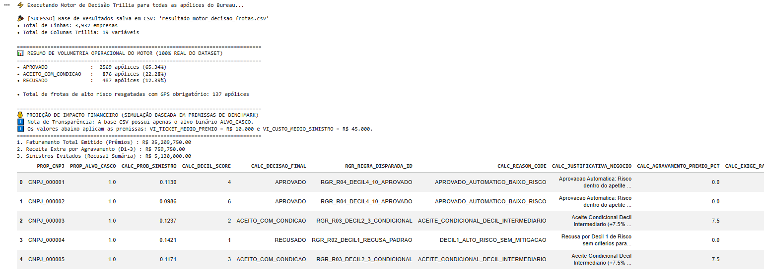
SLIDE 7
Demonstração
[Inserir captura de tela do Google Colab aqui]
Resultados do Motor Trillia: 2.557 APROVADOS (65%) | 904 CONDICIONAIS (23%) | 471 RECUSADOS (12%) | 163 frotas resgatadas com GPS
Grupo 5 · Pitch Final · Residência em Dados e IA

Slide 8
SLIDE 8
Principais Insights
Top 5 descobertas — ordenadas da mais para a menos impactante:
1
82,15% dos sinistros concentrados nos Decis 1 a 3 (44,9% no Decil 1) — o modelo demonstra alta capacidade de ordenação de risco Out-of-Time.
2
Política 3-Way resgatou 137 frotas de alto risco que seriam recusadas, exigindo GPS + sobretaxa de 15%.
3
Seção CNAE e Concentração de Área de Risco são as variáveis com maior poder discriminante (MI e χ²).
4
Lag de maturação em 2024 gera falsos negativos — truncamento temporal é obrigatório para modelagem confiável.
5
14 variáveis chave selecionadas no Filtro Tríplice (garantindo nulos < 20%, alto MI Score e estabilidade no teste KS).
Grupo 5 · Pitch Final · Residência em Dados e IA

Slide 9
SLIDE 9
Impacto para o Negócio
Quanto valor a solução gera?
R$ 5,13M
R$ 760K
65%
Sinistros Evitados
Receita Adicional
Aprovação Automática
114 frotas com sinistro real barradas pelo motor (entre as 487 recusadas). Economia direta no fundo de reserva da seguradora.
Gerada por agravamento de prêmio nos Decis 1 a 3 (+15% e +7,5% respectivamente).
2.569 apólices aprovadas via fast-track automático (Decis 4 a 10), sem intervenção humana.
Grupo 5 · Pitch Final · Residência em Dados e IA

Slide 10
SLIDE 10
Limitações
O que dificultou o projeto
O que ainda precisa de validação
• Base com alvo binário condensado (sem distinção entre perda parcial, total, roubo e RCF).
• AUC = 0,92 no split Out-of-Time (treino até Jun/2023, teste Jul/2023 a Fev/2024) demonstrando alta capacidade preditiva.
• Variáveis categóricas geográficas não codificadas no modelo (apenas numéricas e CNAE agregadas).
• Monitoramento contínuo em produção da estabilidade OOT.
• Calibração de probabilidades do modelo para precificação atuarial.
• Validação dos valores de benchmark (prêmio R$ 10K e sinistro R$ 45K) com equipe atuarial.
• Inclusão de variáveis categóricas com encoding adequado.
Grupo 5 · Pitch Final · Residência em Dados e IA

Slide 11
SLIDE 11
Próximos Passos
Curto Prazo
Médio Prazo
Longo Prazo
Incluir variáveis categóricas geográficas com Target Encoding. Testar LightGBM e XGBoost com otimização de hiperparâmetros.
Integrar modelo via API REST com ecossistema Trillia RiskPack. Criar dashboard de monitoramento de drift e performance.
Expandir para coberturas específicas (RCF, Roubo/Furto). Adicionar dados telemétricos IoT (GPS/rastreador). Retreino automático com dados de produção.
Grupo 5 · Pitch Final · Residência em Dados e IA

Slide 12

Residência Tecnológica
Análise de Dados e IA
Perguntas?
Predição de Risco em Frotas PJ

Slide 13
Ícones editáveis
Você pode ajustar os ícones facilmente mantendo a qualidade.
Ao mudar a cor, lembre-se de seguir a paleta de cores e caso precise de algum ícone que não se encontra nessas cartelas, mantenha o padrão visual de utilizar apenas ícones preenchidos.

Slide 14
Negócios

Slide 15
Processos

Slide 16
Educação
Saúde

Slide 17
Ajuda e suporte

Slide 18
Processo criativo
Arte

Slide 19
Marketing

